Slide 1
Тема: Разработка мобильного приложения для просмотра расписания МИЭТ
(Шифр МП ПР)
Руководитель: к.т.н., доц. Федоров А. Р.
Исполнитель: ст. гр. ПИН-44 Артамонова А. Ю.
Цель: повышение оперативности доступа к расписанию (создание МП для оперативного доступа к расписанию, которое упрощает взаимодействие с преподавателями и студентами из других групп)
Задачи:
- исследование предметной области;
- сравнительный анализ существующих программных решений;
выбор языка программирования;
разработка пользовательского интерфейса.
Notes:
Уважаемый Председатель, члены жюри и гости конференции!
Вашему вниманию представляется работа на тему «Разработка мобильного приложения для просмотра расписания МИЭТ».
Интенсивный ритм жизни современного студента и использование в методиках обучения коллективных проектов предполагает не только тесное взаимодействие с одногруппниками, но и постоянный контакт с преподавателями. Поэтому разработка приложения, обеспечивающего оперативный доступ к расписанию МИЭТ, весьма актуально. Для достижения данной цели были поставлены задачи, которые перечислены на слайде.

Slide 2
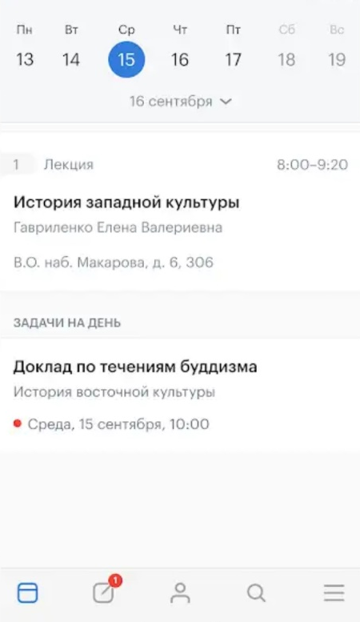
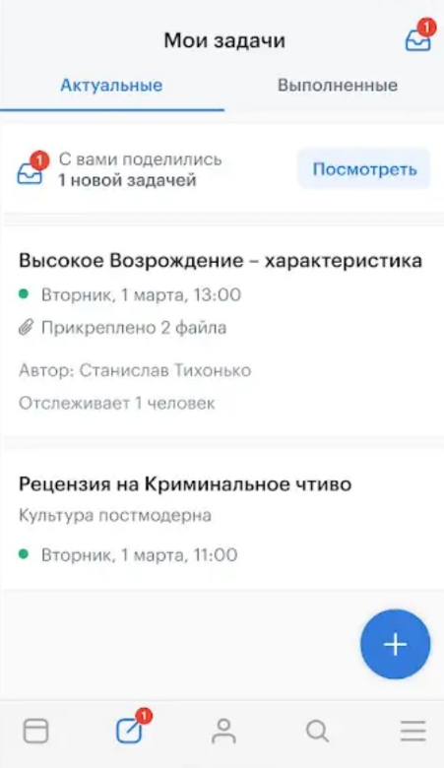
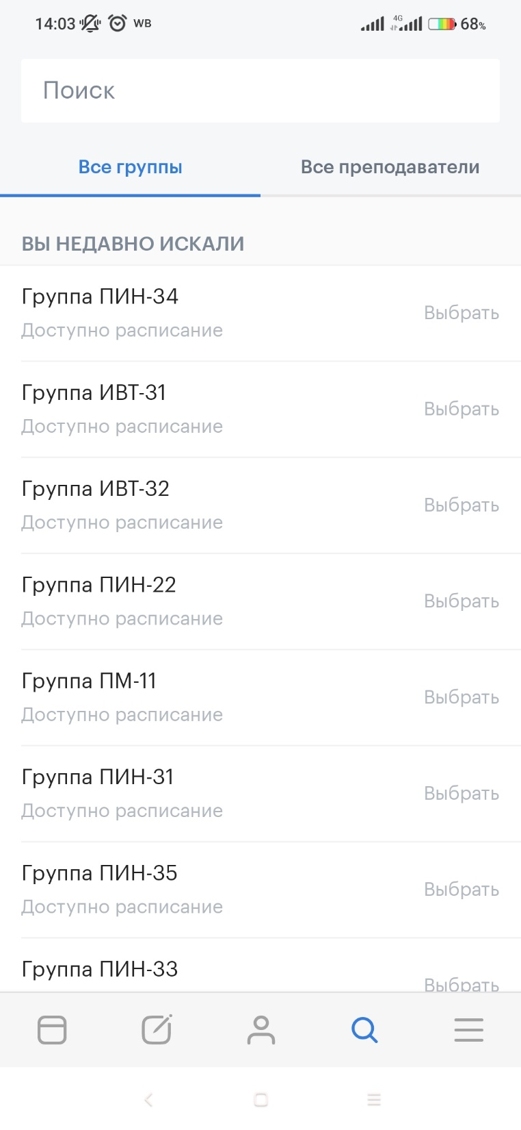
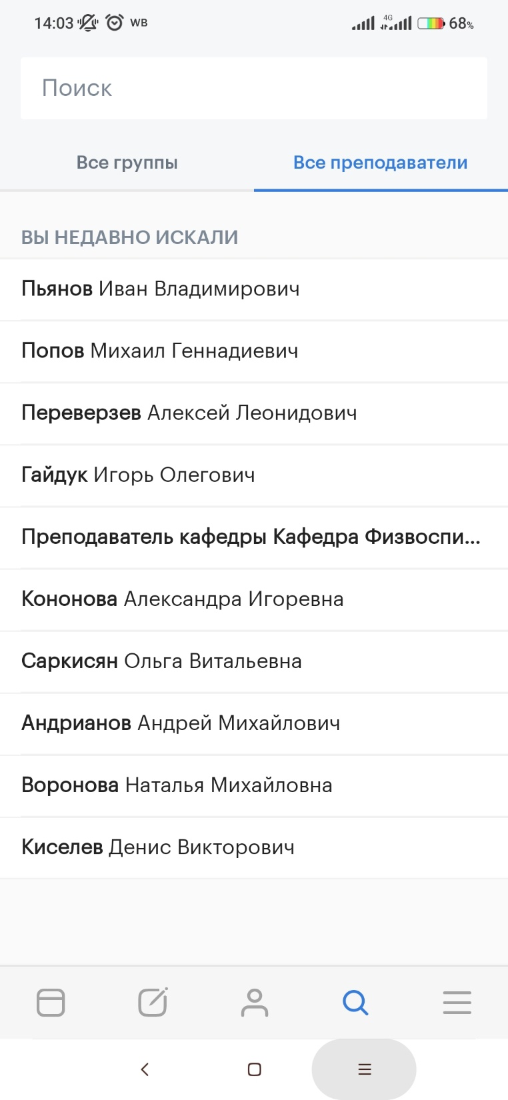
Обзор аналогичных программных решений
Источники информации:
[1] Приложение GooglePlay - "Расписание занятий - SKED" [Электронный ресурс] URL: https://play.google.com/store/apps/details?id=com.sked.core. (Дата обращения: 09.11.2022)
Notes:
На данный момент не существует работающих приложений, решающих данную проблему. Единственное приложение, в котором можно было просмотреть свое расписание, других групп и преподавателей – SKED [1]. Но на сегодня сервера приложения отключены, и оно фактически не работает.
В SKED был предоставлен удобный функционал, который позволял просматривать свое расписание на каждый день. Также всегда выделялось текущее занятие. Кроме того, в данном приложении можно просмотреть расписание других групп и преподавателя. К преимуществам можно отнести то, что в поиске указываются все существующие преподаватели и группы. Также приложение обеспечивает возможность добавление задач, которые видны всей группе, с отметкой срока выполнения задачи.

Slide 3
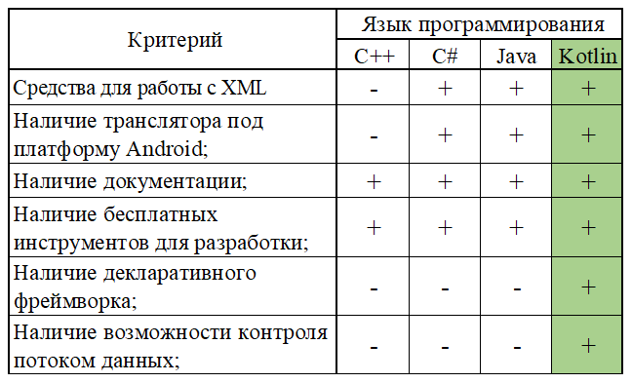
Выбор языка программирования
Для разработки МП ПР выбран язык программирования Kotlin
Источники информации:
[2] Подробно о Xamarin [Электронный ресурс] URL: https://habr.com/ru/post/188130/ (Дата обращения: 09.11.2022)
[3] Языки программирования для Android-разработчика [Электронный ресурс] URL: https://tproger.ru/articles/8-jazykov-programmirovanija-dlja-android-razrabotchika/ (Дата обращения: 09.11.2022)
[4] Jetpack Compose UI App Development Toolkit [Электронный ресурс] URL: https://developer.android.com/jetpack/compose (Дата обращения: 09.11.2022)
Условные обозначения:
+ – наличие функционала
– – отсутствие функционала
Notes:
Проанализировав представленные на слайде языки программирования и необходимые критерии, для разработки МП ПР выбран язык программирования Kotlin.

Slide 4

Используемые инструменты для разработки
Jetpack Compose
К основным преимуществам Jetpack Compose относится:
меньше кода, поэтому можно избежать ошибок целых классов, и код прост и удобен в сопровождении;
интуитивно понятный фреймворк, который при изменении состояния приложения автоматически обновит пользовательский интерфейс;
ускорение разработки за счет того, что фреймворк совместим с существующем кодом приложения, и его можно внедрить в любой момент разработки;
встроена поддержка Material Design, темной темы, анимации, а также имеется прямой доступ к API платформы Android.
Orioks API
Notes:
Для создания приложения используется фреймворк Jetpack Compose. Jetpack Compose — это рекомендуемый современный набор инструментов Android для создания собственного пользовательского интерфейса. Данный фреймворк упрощает и ускоряет разработку пользовательского интерфейса на Android, позволяет оживить приложение с помощью меньшего количества кода, мощных инструментов и интуитивно понятных API-интерфейсов Kotlin.
К основным преимуществам Jetpack Compose относится:
- меньше кода, поэтому можно избежать ошибок целых классов, и код прост и удобен в сопровождении;
- интуитивно понятный фреймворк, который при изменении состояния приложения автоматически обновит пользовательский интерфейс;
- ускорение разработки за счет того, что фреймворк совместим с существующем кодом приложения, и его можно внедрить в любой момент разработки;
- встроена поддержка Material Design, темной темы, анимации, а также имеется прямой доступ к API платформы Android.
Также чтобы не парсить страницу с расписанием с сайта miet.ru, для разработки приложения используется Orioks API, который поможет получить расписание в формате json.

Slide 5
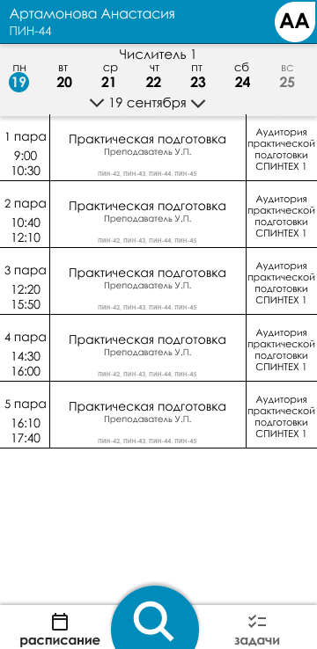
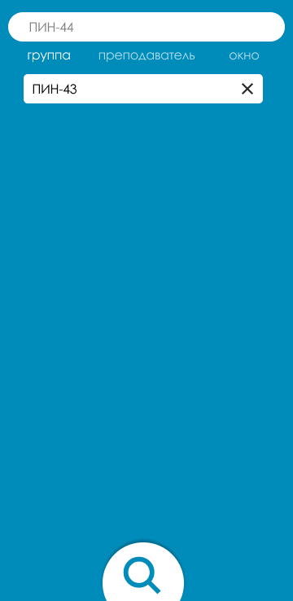
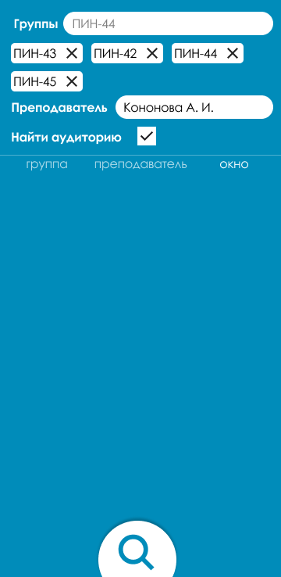
Экранная форма пользовательского интерфейса
Notes:
В разрабатываемом мобильном приложении реализован доступ как к просмотру расписания занятий своей группы, так и к расписанию других групп и преподавателей, что существенно упрощает взаимодействие с ними. Также уникальным функционалом является поиск окна для переноса занятий, которое будет удобно и преподавателю, и студентам.
В перспективе планируется модифицировать поиск окна для переноса занятия, добавив возможность поиска свободной аудитории. Кроме того, планируется адаптировать приложение для работы с ним преподавателей.

Slide 6
Результаты работы
исследована предметная область;
проведен сравнительный анализ существующих программных решений;
выбран язык программирования;
разработан пользовательский интерфейс

Slide 7
Спасибо за внимание!

